Slide 1





Slide 2
На сегодняшнем занятии:
1
Тег <form>
9
Атрибут disabled & readonly
2
Тег <input>
3
Атрибут size & maxlength
4
Атрибут type для тега <input>
5
Тег <select>
6
Тег <textarea>
7
Тег <fieldset>
8
Атрибут checked

Slide 3
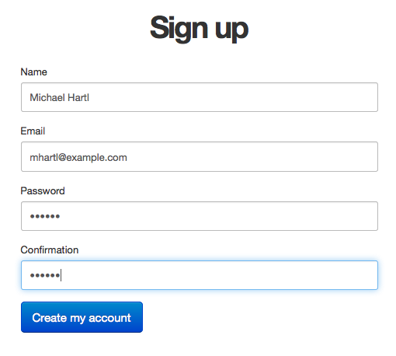
Тег <form>
Форма предназначена для обмена данными между пользователем и сервером. Область применения форм не ограничена отправкой данных на сервер, существует возможность получить доступ к любому элементу формы, изменять его и применять по своему усмотрению.
Атрибуты форм:
name — имя формы.
action — ссылка на файл, который будет обрабатывать данные формы.
method — указывает метод запроса к серверу (GET или POST, по умолчанию GET).

Slide 4



Тег <input>
<p>
<input type="submit" value="Отправить">
<input type="reset" value="Очистить">
</p>
<p>Ваше имя:<br>
<input type="text" size="40">
</p>
Тег <input> позволяет создавать разные элементы интерфейса и обеспечить взаимодействие с пользователем. Главным образом <input> предназначен для создания текстовых полей, различных кнопок, переключателей и флажков.
Атрибуты:
name — имя элемента формы.
value — значение, которое будет передано на сервер.
type — тип поля.
<p>Каким браузером в основном пользуетесь:<br>
<input type="radio" name="browser" value=“chrome"> Google Chrome<br>
<input type="radio" name="browser" value="opera"> Opera<br>
<input type="radio" name="browser" value="firefox"> Firefox<br>
</p>

Slide 5
Атрибут type для тега <input>
text | Текстовое поле для ввода
password | Текстовое поле для ввода пароля (вводимые символы скрываются)
checkbox | Флажок
radio | Переключатель
submit | Кнопка отправки данных формы на сервер
reset | Кнопка сброса значений элементов формы к умолчаниям
button | Кнопка
hidden | Скрытый элемент формы
file | Поле выбора файла для загрузки

Slide 6
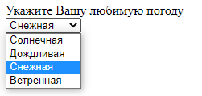
Тег <select>
Тег <select> — контейнер, содержащий в себе элементы выпадающего списка. Каждый элемент списка описан внутри с помощью отдельного тега <option>.
Содержимое тега <option> будет отображено пользователям в качестве элементов выпадающего списка, но на сервер будут отправлены именно значения атрибутов value и name.
Атрибут selected устанавливает определенный элемент выпадающего списка как значение по умолчанию.
<p>Укажите Вашу любимую погоду<br>
<select name="select">
<option value="sunny">Солнечная</option>
<option value="rainy">Дождливая</option>
<option value="snowy" selected="selected">Снежная</option>
<option value="windy">Ветренная</option>
</select>
</p>

Slide 7
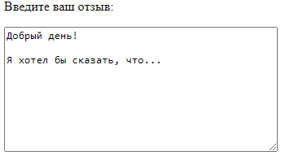
Тег <textarea>
Поле <textarea> представляет собой элемент формы для создания области, в которую можно вводить несколько строк текста. В отличие от тега <input> в текстовом поле допустимо делать переносы строк, они сохраняются при отправке данных на сервер.
<p>Введите ваш отзыв:</p>
<p><textarea rows="10" cols="45" name="text" ></textarea></p>

Slide 8
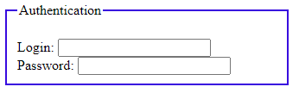
Тег <fieldset>
Тег <fieldset> предназначен для группирования элементов формы. Такая группировка облегчает работу с формами, содержащими большое число данных.
Тег <legend> применяется для создания заголовка группы элементов формы, которая определяется с помощью тега <fieldset>.
<fieldset style="border: 2px solid rgb(56, 10, 223); width: 300px;">
<legend>Authentication</legend><br>
Login: <input type="text" name="login"/><br>
Password: <input type="password" name="password"/><br>
</fieldset>

Slide 9
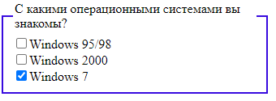
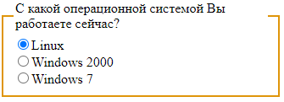
Атрибут checked
Атрибут cheсked отвечает за состояние элемента, выбран он или нет.
<input type="checkbox" name="win95" value="a1">Windows 95/98<br>
<input type="checkbox" name="win2000" value="a2">Windows 2000<br>
<input type="checkbox" name="win7" value="a3" checked>Windows 7<br>
Используется для двух типов тега <input>:
Checkbox – при группировке элементов с помощью одинакового значения атрибута name, в активное состояние могут быть установлены одновременно несколько элементов группы.
Radio – при группировке элементов с помощью одинакового значения атрибута name, в активное состояние может быть установлен одновременно только один элемент группы.
<input type="radio" name="win" value="a1" checked>Linux<br>
<input type="radio" name="win" value="a2">Windows 2000<br>
<input type="radio" name="win" value="a3">Windows 7<br>

Slide 10


Атрибут disabled & readonly
Атрибут disabled указывает, что элемент формы будет отображаться неактивным, и при отправке данных на сервер данные отправляться не будут.
Атрибут readonly позволяет сделать элемент невосприимчивым к изменениям пользователя, но данные будут отправляться в запросе.
<p><input type="text" name="comment" size="40" value="Введенный текст не может изменяться" disabled></p>
<p><input type="text" name="comment" size="40" value="Введенный текст не может изменяться" readonly></p>

Slide 11

Атрибут size & maxlength
Для управления размерами текстовых полей и установки максимально допустимых значений в полях, предусмотрены специальные атрибуты:
Атрибут size используется для указания размеров текстового поля для ввода.
Атрибут maxlength используется для установки максимально допустимого значения для текстового поля.
<input type="text" size="30" maxlength="10">
<input type="submit" name="submit" value="Отправить">

Slide 12
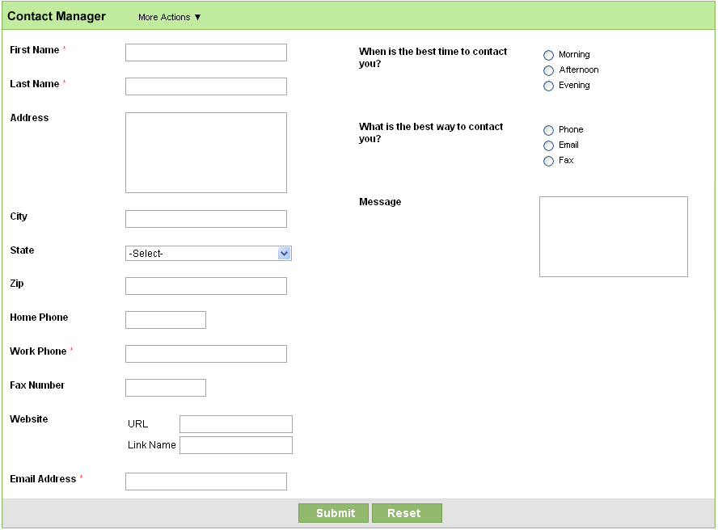
Домашнее задание
Сверстать форму максимально похожую на пример
Обязательно
Не обязательно

Slide 13
Q&A

